Slide 1
?
Gazan children ..
Any fault of these children to killing them
أطفال غزة .. بأي ذنب قتلوا ؟!!

Slide 2
?
Eight Palestinian children were killed in a single day on Tuesday 29-12-2008 in two separate bombing attack in the Gaza Strip.
Israeli justification is called the prosecution of terrorists. It remains an open question .. Any fault of the killing of these children?
ثمانية أطفال فلسطينيون قتلوا في يوم واحد
أمس الثلاثاء 29-12-2008
في قصف استهدف منزلين مختلفين في قطاع غزة.
التبرير الإسرائيلي هو ملاحقة من تصفهم بالإرهابيين.
ويبقى السؤال مطروحا.. بأي ذنب قتل هؤلاء الأطفال؟

Slide 3
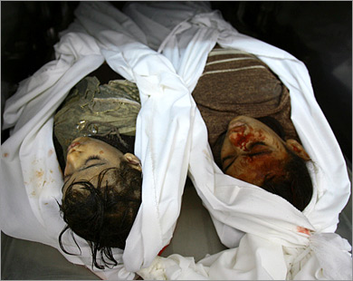
Haya and Luma Hamdan, Do them carry weapons during their riding a donkey cart, to be targeted by Israeli missiles ?
الطفلتان لمى وهيا حمدان هل حملتا السلاح أثناء ركوبهما عربة حمار لكي تستهدفهما صواريخ الاحتلال ؟ (الفرنسية)

Slide 4
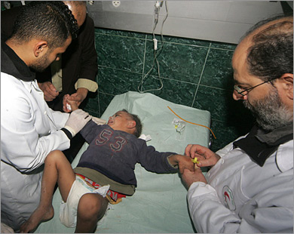
There are children did not die, but they are suffering pain earlier had nothing to do with childhood and innocence
هناك أطفال لم يموتوا ولكنهم يقاسون مبكرا آلاما لا علاقة لها بالطفولة والبراءة (الفرنسية)

Slide 5
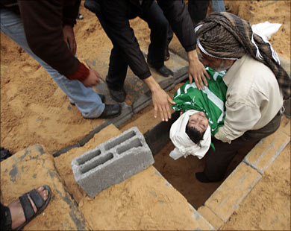
Dina Balousha, was killed along with four sisters in the bombing targeted the home of their relatives in Beit Lahia in northern Gaza
الطفلة دينا بعلوشة قتلت مع أخواتها الأربع في قصف استهدف منزل ذويها في بيت لاهيا شمال غزة (رويترز)

Slide 6
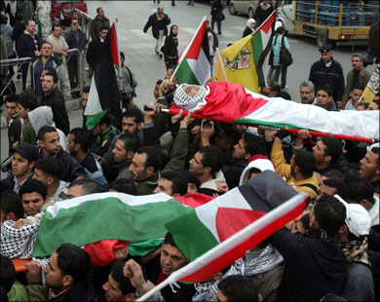
Even the children in the West Bank who have expressed their anger , Israeli occupation forces killed them
حتى الأطفال في الضفة الغربية الذين عبروا عن غضبهم الطفولي عاجلتهم آلة الاحتلال بالقتل (الفرنسية)

Slide 7
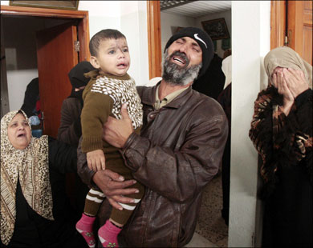
This man, who lost five of his daughters was not a fighter for Israel to his home is bombed
هذا الرجل الذي فقد بناته الخمس لم يكن مقاتلا لإسرائيل كي يتعرض منزله للقصف (رويترز)

Slide 8
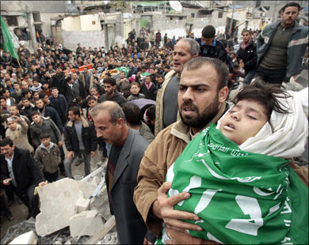
Palestinian girl's relatives were preparing for burial, after picking them up from the ruins of her home destroyed
أقارب طفلة فلسطينية يستعدون لدفنها بعد انتشالها من أنقاض بيتها المدمر (رويترز)

Slide 9
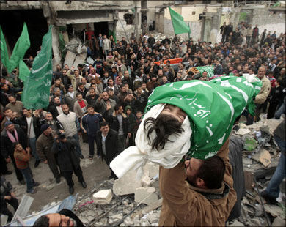
Dina Balousha's Relative , To see the world to the horror of the murder of children
قريب الطفلة دينا بعلوشة يشهد العالم على فظاعة جريمة قتل الأطفال (رويترز)

Slide 10
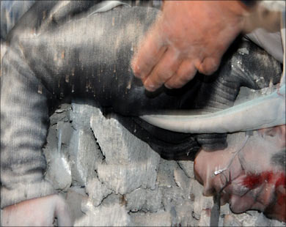
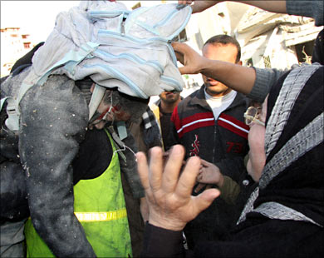
Yahya Al-Hayek's grand mother, Recognize him after the cry from under the rubble
جدة الطفل يحي الحايك تتعرف عليه بعد انتشاله من تحت الركام (الجزيرة نت)
Yahya Al-Hayek, a child under the rubble .. Is the fighter
الطفل يحي الحايك تحت الركام .. فهل كان مقاتلا (الجزيرة نت)

Slide 11
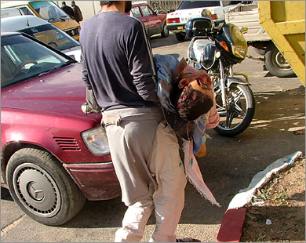
Palestinian youth carrying a child died before reaching the hospital
شاب فلسطيني يحمل طفلا لفظ أنفاسه قبل أن يصل ألى المسشفى (الجزيرة نت)

Slide 12

فصبراً أهل غزة فإن فرج الله قريب والمؤمن مبتلى
ولعل الله أن يفرّج عنكم ويجعل من بعد العسر يسراً
وليس لنا من نصرتكم سوى الدعاء لكم
وما أنجعه من سلاح إذا أخلصنا النية لله....
فصبر جميل والله المستعان

Slide 13

عضو رابطة الجرافيك الدعوي
البحري
ban2007si@gmail.com

